Slide 1
บทที่ 1 ความรู้พื้นฐานเกี่ยวกับฐานข้อมูล

Slide 2
ความหมายของฐานข้อมูล
ฐานข้อมูล (Database) หมายถึง กลุ่มของข้อมูลที่มีความสัมพันธ์กัน ที่ถูกนำมาจัดเก็บไว้ด้วยกันอย่างมีระบบ เพื่อให้สามารถใช้ข้อมูลเหล่านั้นร่วมกันได้อย่างรวดเร็วและมีประสิทธิภาพ

Slide 3
ตัวอย่างของระบบฐานข้อมูล
ระบบการลงทะเบียน
ระบบการซื้อขายสินค้า
ระบบธนาคาร
ระบบห้องสมุด

Slide 4
การประมวลผลด้วยระบบแฟ้มข้อมูล
ในอดีตนั้นเรามีการบันทึกไว้ในสมุด
ต่อมามีการนำข้อมูลมาจัดเก็บไว้ในแฟ้มเอกสาร
มีการจัดเก็บเอกสารไว้ในคอมพิวเตอร์

Slide 5
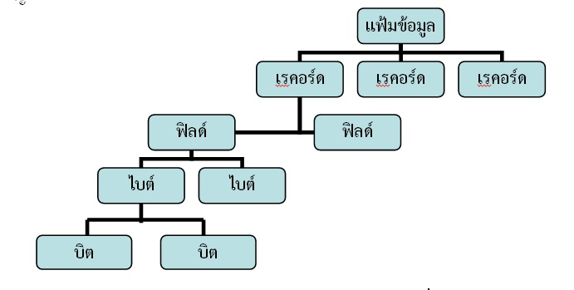
โครงสร้างแฟ้มข้อมูล

Slide 6
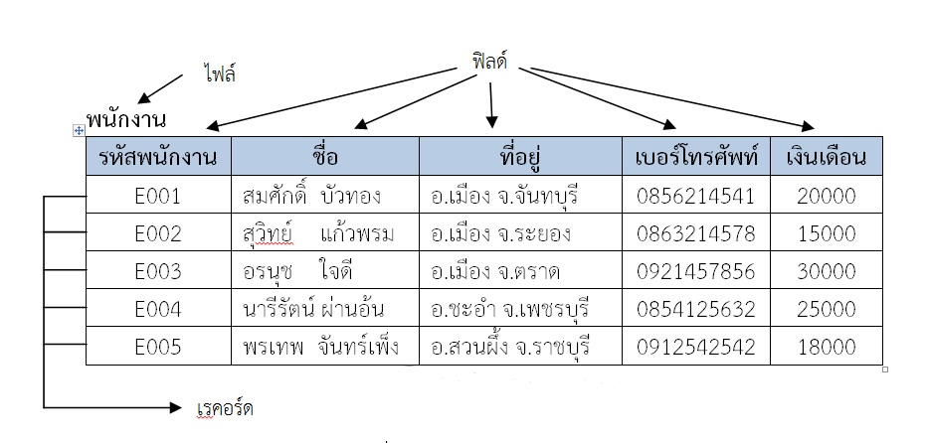
ตัวอย่างแฟ้มข้อมูลพนักงาน

Slide 7
ระบบแฟ้มข้อมูล (File System)
แฟ้มข้อมูล ได้เพิ่มจำนวนขึ้น ดังนั้น จึงต้องมีการเข้ามาควบคุมทางด้านโครงสร้าง และการใช้งานแฟ้มข้อมูลต่างๆ ให้มีความเหมาะสมต่อการใช้งานมากขึ้น และรวบรวมแฟ้มข้อมูลเหล่านี้ เข้าเป็นระบบที่เรียกว่า “ระบบแฟ้มข้อมูล” (file system)
การใช้งานระบบแฟ้มข้อมูล จะต้องอาศัยโปรแกรมเมอร์พัฒนาโปรแกรมเพื่ออ่านข้อมูลจากแฟ้มข้อมูลต่างๆ ขึ้นมาประมวลผล เพื่อให้ได้ผลลัพธ์ตามที่ผู้ใช้ต้องการ ภาษาคอมพิวเตอร์
ที่ใช้ในการพัฒนาโปรแกรม โดยทั่วไปจะได้แก่ ภาษาคอมพิวเตอร์ในยุคที่ 3 เช่น ภาษา COBOL, FORTRAN, BASIC , C, Pascal

Slide 8
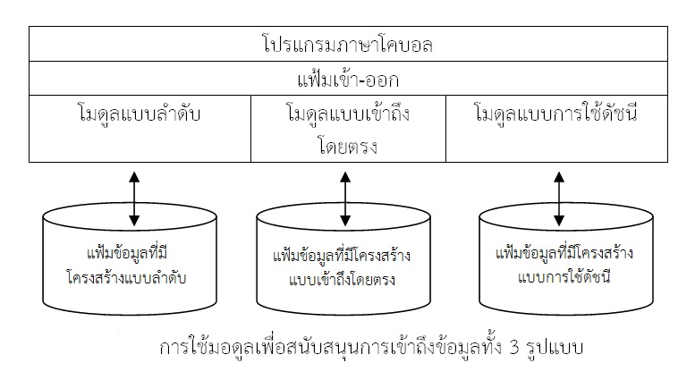
ตัวอย่างการประมวลผลด้วยแฟ้มข้อมูลคอมพิวเตอร์

Slide 9
การจัดโครงสร้างของแฟ้มข้อมูล (File Organizations)
1.การจัดโครงสร้างแฟ้มแบบเรียงลำดับ
(Sequential File Organizations)
2.แบบเข้าถึงโดยตรง (Directed File Organizations)
3.และแบบเรียงลำดับดัชนี
(Indexed Sequential File Organizations)

Slide 10
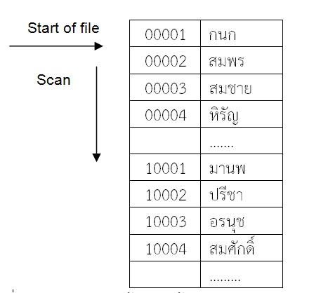
การจัดโครงสร้างแฟ้มข้อมูลแบบเรียงลำดับ (Sequential File Organizations)

Slide 11
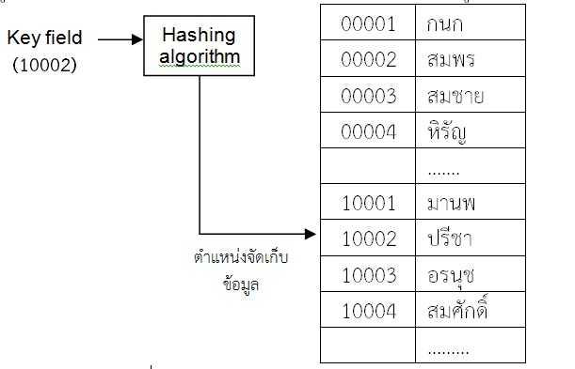
การจัดโครงสร้างแฟ้มข้อมูลแบบเข้าถึงโดยตรง (Directed File Organizations)

Slide 12
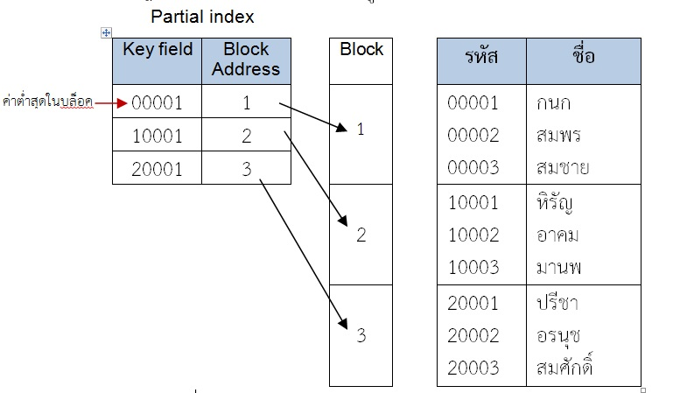
การจัดโครงสร้างแฟ้มข้อมูลแบบเรียงลำดับดัชนี (Indexed Sequential File Organizations)

Slide 13
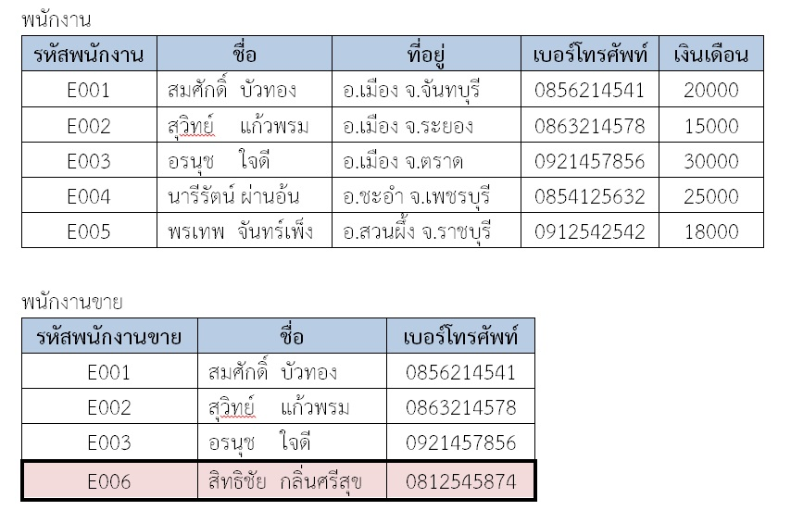
ข้อจำกัดของวิธีแฟ้มข้อมูล
1. ข้อมูลมีความซ้ำซ้อน (Duplication of Data)
1.1 ข้อผิดพลาดจากการเพิ่มข้อมูล (Insertion Anomalies)
มีการเพิ่มข้อมูลสิทธิชัยซึ่งเป็นพนักงานขายคนใหม่ในแฟ้มพนักงานขายแต่ในแฟ้มพนักงานยังไม่เพิ่ม

Slide 14
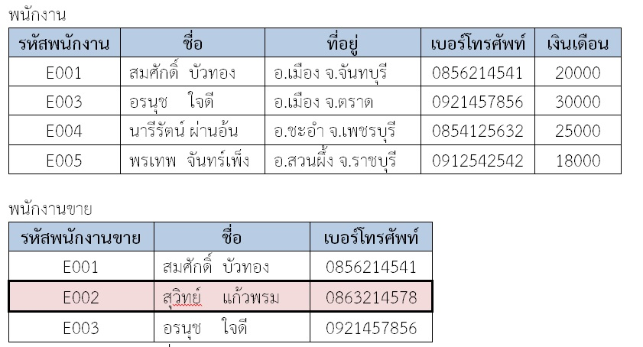
1.2 ข้อผิดพลาดจากการลบข้อมูล (Deletion Anomalies)
มีการลบข้อมูล
สุวิทย์จากแฟ้มพนักงานแต่ในแฟ้มพนักงานขายยังไม่ได้ลบ

Slide 15
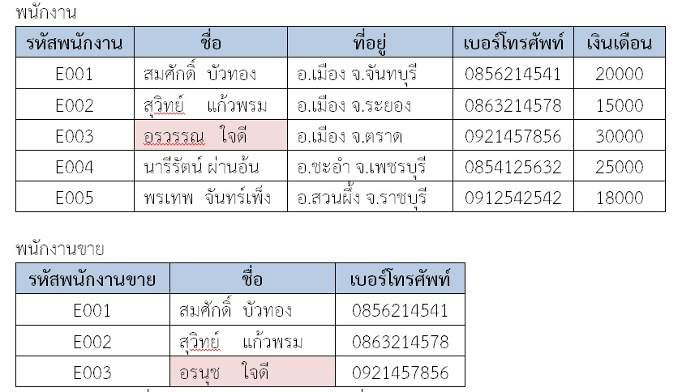
1.3 ข้อผิดพลาดจากการเปลี่ยนแปลงข้อมูล (Modification Anomalies)
มีการแก้ไขชื่ออรนุช เป็นอรวรรณในแฟ้มพนักงานแต่ในแฟ้มพนักงานขายยังไม่ได้แก้ไข

Slide 16
2. ข้อมูลมีการขึ้นต่อกัน (Data Dependence)
3. มีรูปแบบไม่ตรงกัน (Incompatible File Formats)
4. รายงานต่างๆ มีความคงที่และตายตัว (Fixed Queries)

Slide 17
ระบบฐานข้อมูล (Database System)
“ฐานข้อมูล (Database)” จะเป็นการนำเอาข้อมูลที่มีความสัมพันธ์เกี่ยวข้องกันมาจัดเก็บไว้ที่เดียวกัน เช่น ข้อมูลพนักงาน สินค้าคงคลัง พนักงานขาย และลูกค้า ซึ่งเดิมเคยจัดเก็บไว้ตามแผนกต่าง ๆ ได้ถูกนำมาจัดเก็บไว้รวมกันภายในฐานข้อมูลเดียว
เราเรียกฐานข้อมูลที่จัดทำขึ้นเพื่อสนับสนุนการดำเนินงานอย่างใดอย่างหนึ่งขององค์กรว่า “ระบบฐานข้อมูล (Database System)”

Slide 18
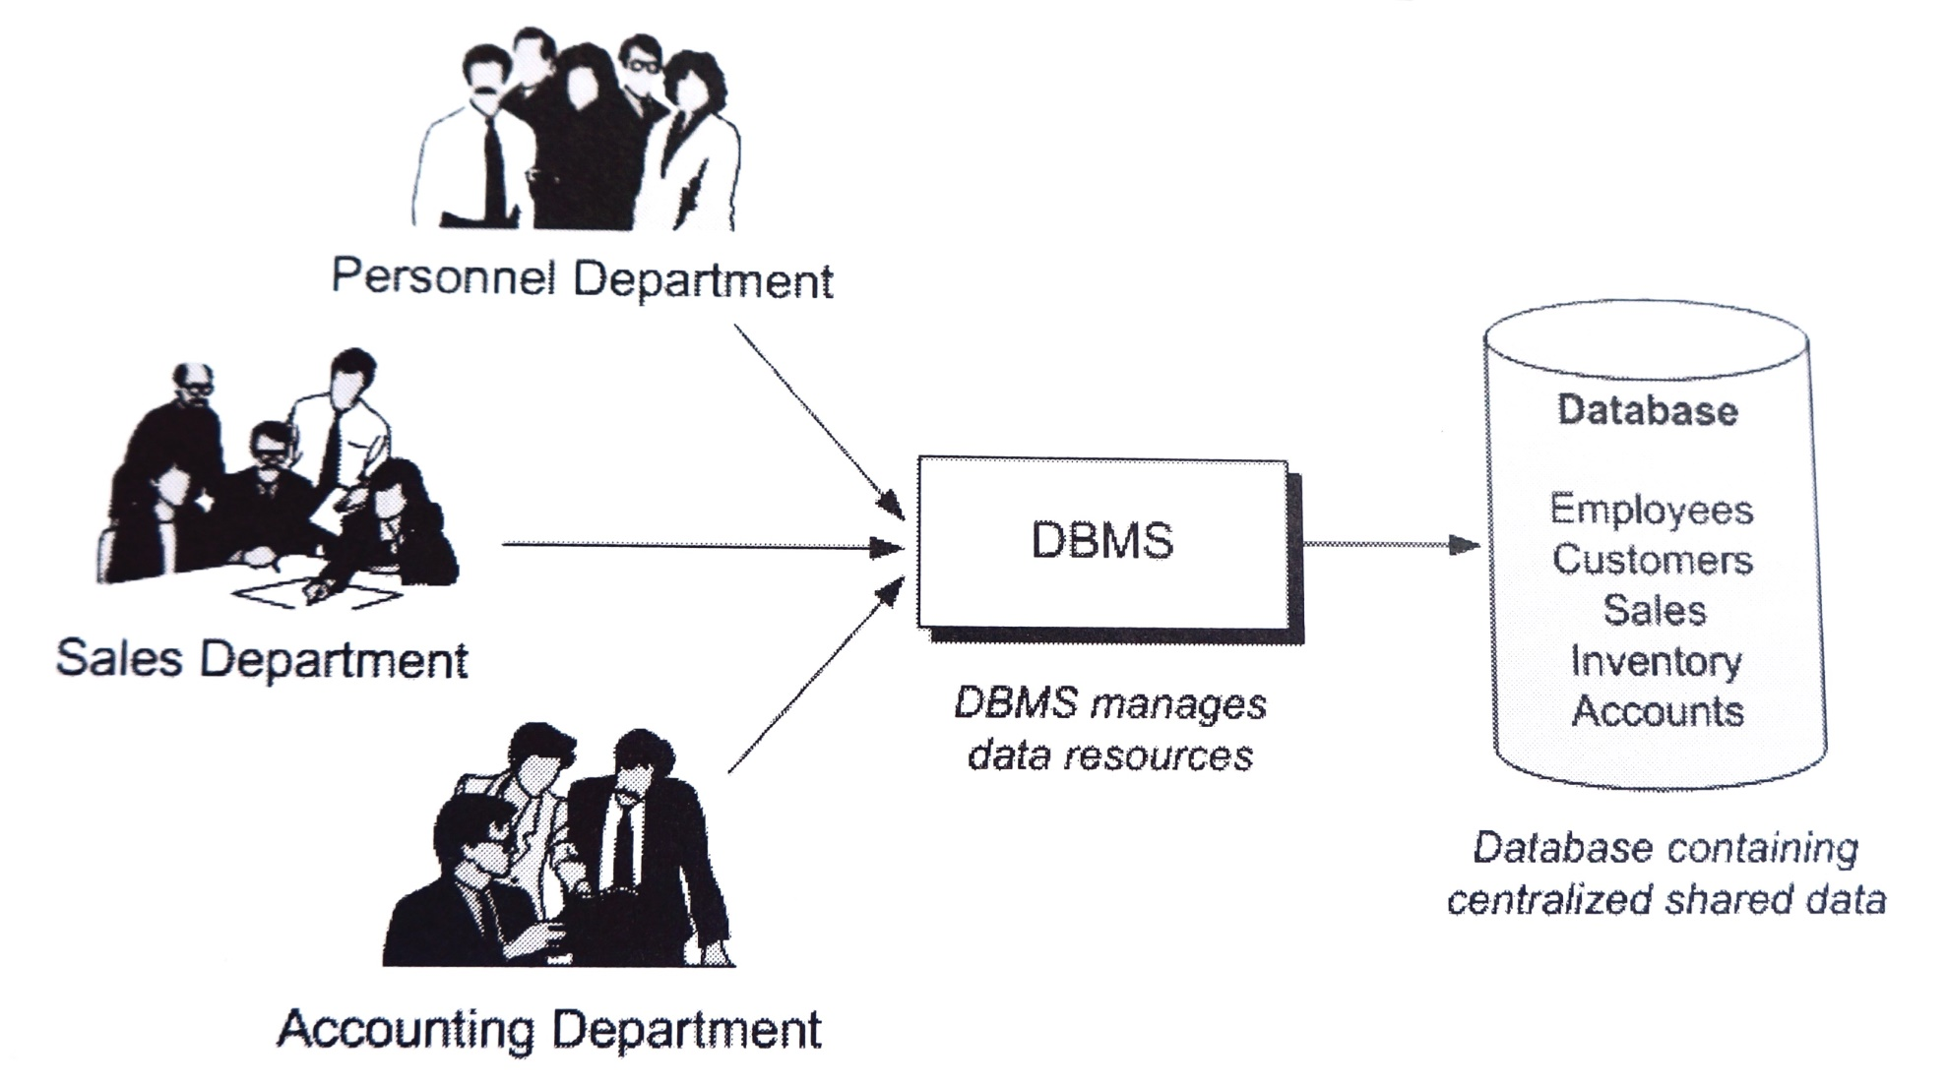
ระบบฐานข้อมูล

Slide 19
ระบบจัดการฐานข้อมูล (Database Management Systems : DBMS)
หมายถึง ซอฟต์แวร์ที่ใช้ในการจัดการฐานข้อมูล โดยมีวัตถุประสงค์เพื่อผู้ใช้สามารถใช้งานฐานข้อมูลได้อย่างสะดวกและมีประสิทธิภาพ โดยตัวซอฟต์แวร์ประกอบไปด้วยฟังก์ชันหน้าที่ที่ทำงานด้านต่าง ๆ ได้แก่ การจัดเก็บข้อมูล การเรียกดูข้อมูล การแก้ไขปรับปรุงข้อมูล การบำรุงรักษาฐานข้อมูล การรักษาความปลอดภัยของข้อมูล และการสำรองและการกู้คืนข้อมูล

Slide 20
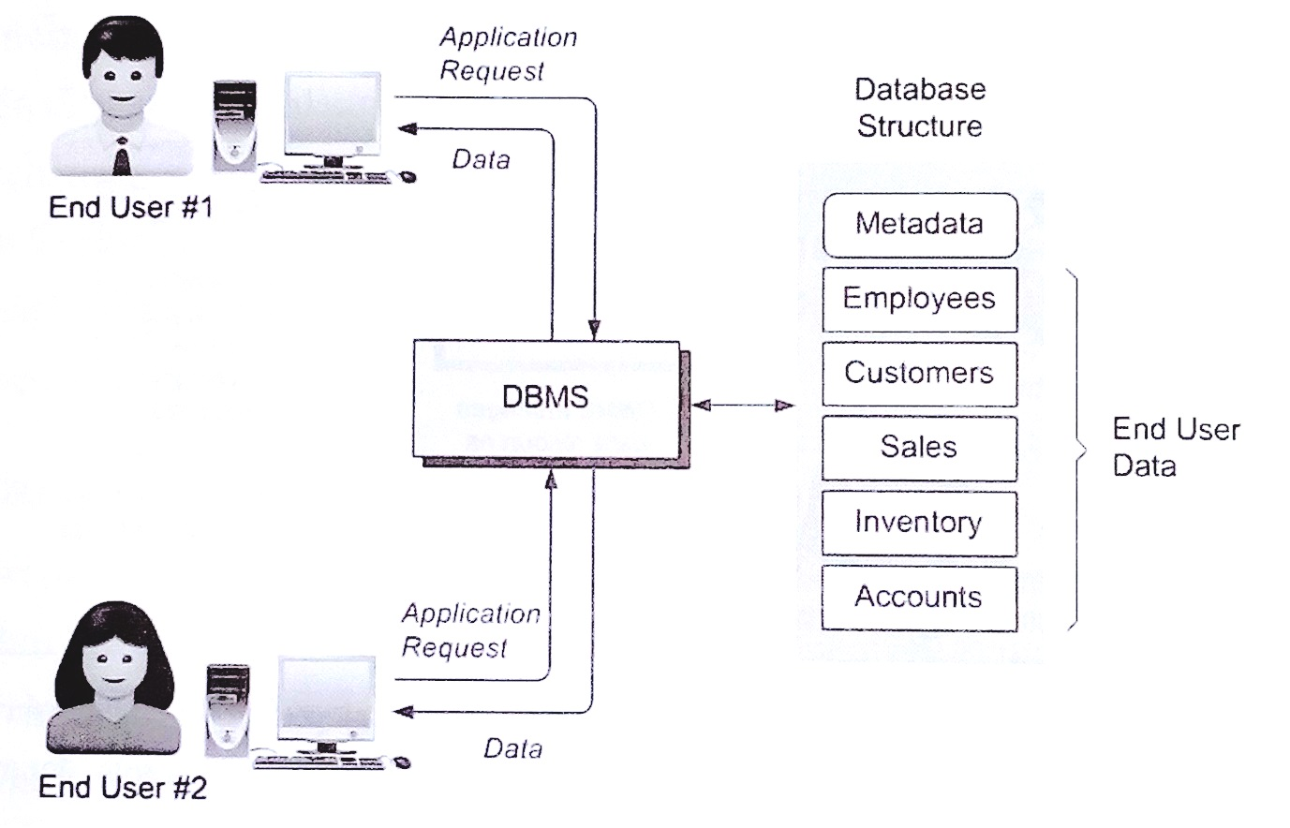
ระบบจัดการฐานข้อมูล(DBMS) เป็นตัวกลางในการโต้ตอบระหว่างผู้ใช้กับฐานข้อมูล

Slide 21
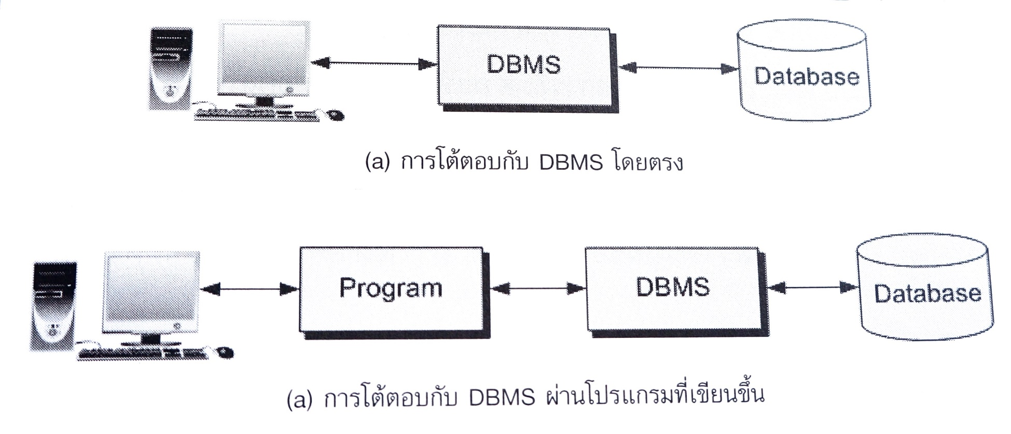
การโต้ตอบกับ DBMS เพื่อเข้าถึงฐานข้อมูล ในรูปแบบต่าง ๆ

Slide 22
ภาษาคิวรี(Query Language) ซึ่งส่วนใหญ่เราใช้ภาษา SQL สามารถแบ่งย่อยตามหน้าที่การทำงานต่าง ๆ ได้เป็น 3 ส่วน คือ
1. ภาษานิยามข้อมูล (Data Definition Language) หรือ DDL
เป็นภาษาที่ใช้ในการกำหนดโครงสร้างของฐานข้อมูล ได้แก่ การสร้างฐานข้อมูล และการสร้างตาราง เป็นต้น ผลลัพธ์ของการทำงานของคำสั่ง DDL คือกลุ่มของนิยามของตารางที่มีในฐานข้อมูล พร้อมทั้งกฎเกณฑ์ข้อบังคับต่างๆ โดยที่ข้อมูลเหล่านี้จะถูกจัดเก็บไว้ในแฟ้มข้อมูลที่มีลักษณะเฉพาะ เรียกว่า พจนานุกรมข้อมูล(Data Dictionary) หรือ เมตาดาต้า(Metadata) ตัวอย่างคำสั่งในกลุ่มนี้ เช่น
Create Database, Create Table เป็นต้น

Slide 23
2. ภาษาจัดการข้อมูล (Data Manipulation Language) หรือ DML
เป็นภาษาที่ใช้ในการจัดการกับฐานข้อมูล ได้แก่ การเรียกดู การเพิ่ม การแก้ไข การลบข้อมูล เป็นต้น ตัวอย่างคำสั่งในกลุ่มนี้ เช่น Select, Insert, Update และ Delete เป็นต้น
3. ภาษาควบคุมการเข้าถึงฐานข้อมูล (Data Control Language) หรือ DCL
เป็นภาษาที่ใช้ในการควบคุมการเข้าใช้งานฐานข้อมูลของผู้ใช้ต่าง ๆ ได้แก่ การกำหนดสิทธิ์การใช้งาน การยกเลิกสิทธิ์ เป็นต้น คำสั่งในกลุ่มนี้ เช่น Grant และ Revoke เป็นต้น

Slide 24
DBMS จะมีเครื่องมือที่ช่วยอำนวยความสะดวกให้ กับผู้ใช้ ดังนี้
ผู้ใช้จะสามารถสร้างฐานข้อมูลผ่านชุดคำสั่ง DDL
ผู้ใช้สามารถเพิ่ม ปรับปรุง ลบและเรียกดูข้อมูลในฐานข้อมูลโดยใช้ชุดคำสั่ง DML
ผู้ใช้สามารถควบคุมการเข้าถึงฐานข้อมูล ผ่านชุดคำสั่ง DCL

Slide 25
การควบคุมการเข้าถึงฐานข้อมูล ผ่านชุดคำสั่ง DCL
การควบคุมความปลอดภัย(Security) ของระบบ คือ การกำหนดสิทธิ์การใช้งานให้กับผู้ใช้ในระดับต่าง ๆ
ความคงสภาพของระบบ(Integrity System) คือ การทำให้ข้อมูลในฐานข้อมูลมีความถูกต้องตรงกันอยู่เสมอ
การควบคุมภาวะพร้อมกัน(Concurrency Control) คือ การควบคุมการทำงานของระบบฐานข้อมูลในขณะที่มีผู้ใช้ใช้งานข้อมูลเดียวกันพร้อม ๆ กัน
การกู้คืนระบบ (Recovery System)

Slide 26
ส่วนประกอบทางสภาพแวดล้อมของ DBMS (Components of the DBMS Environment)
1. ฮาร์ดแวร์ (Hardware)
2. ซอฟต์แวร์ (Software)
2.1 ระบบปฏิบัติการ (Operating System)
2.2 โปรแกรมจัดการฐานข้อมูล (DBMS Software)
2.3 โปรแกรมประยุกต์และโปรแกรมยูทิลิตี้ต่างๆ
3. ข้อมูล (Data)
4. ขั้นตอนการทำงาน (Procedures)
5. บุคลากร (People)

Slide 27
บุคลากรที่เกี่ยวข้องกับระบบฐานข้อมูล
1. ผู้บริหารข้อมูลและผู้บริหารฐานข้อมูล (Data and Database Administrators)
1.1 ผู้บริหารข้อมูล (Data Administrator : DA) จะเป็นผู้รับผิดชอบเกี่ยวกับการจัดการทรัพยากรข้อมูล อันได้แก่ การวางแผนฐานข้อมูล การพัฒนาและการบำรุงรักษาที่มีมาตรฐาน การกำหนดนโยบายและขั้นตอนการทำงาน และรวมถึงการออกแบบฐานข้อมูลในระดับแนวคิด
1.2 ผู้บริหารฐานข้อมูล (Database Administrator : DBA) จะรับผิดชอบเกี่ยวกับการดำเนินงานทางกายภาพที่เกี่ยวข้องกับฐานข้อมูล อันได้แก่ การออกแบบฐานข้อมูลทางกายภาพและการนำไปใช้ให้เกิดผล การควบคุมความปลอดภัย การควบคุมความคงสภาพของข้อมูล การบำรุงรักษาระบบ

Slide 28
DBA จะทำหน้าที่ดังต่อไปนี้
กำหนดนิยามของสคีมา (Schema Definition) ผู้บริหารฐานข้อมูลจะเป็นผู้สร้างสคีมาของฐานข้อมูลโดยใช้ชุดคำสั่ง DDL คำสั่ง DDL จะถูกแปลโดยตัวแปลภาษา DDL จะทำให้ได้นิยามของตารางทั้งหมดที่มีอยู่ในฐานข้อมูล และถูกจัดเก็บไว้ในพจนานุกรมข้อมูล
กำหนดสิทธิ์การใช้งานให้กับผู้ใช้
กำหนดกฎเกณฑ์ข้อบังคับสำหรับความคงสภาพของข้อมูล

Slide 29
2. นักออกแบบฐานข้อมูล (Database Designer)
2.1 นักออกแบบฐานข้อมูลเชิงตรรกะ (Logical Database Desinger)
ทำหน้าที่ในการออกแบบฐานข้อมูลเชิงแนวคิดและเชิงตรรกะ โดยจะมีหน้าที่ในการกำหนดเอ็นทิตี้ต่างๆ และแอตทริบิวต์ในแต่ละเอ็นทิตี้ กำหนดความสัมพันธ์ระหว่างเอ็นทิตี้ และเงื่อนไขข้อบังคับต่างๆ ของข้อมูลที่จัดเก็บไว้ในฐานข้อมูล
2.2 นักออกแบบฐานข้อมูลเชิงกายภาพ (Physical Database Desinger)
ทำหน้าที่แปลงรูปแบบจำลองเชิงตรรกะให้เป็นตารางต่างๆ ในฐานข้อมูล พร้อมทั้งกำหนดความคงสภาพของข้อมูล เลือกโครงสร้างในการจัดเก็บข้อมูล และวิธีการเข้าถึงข้อมูลที่มีประสิทธิภาพ การออกแบบในเรื่องความปลอดภัยของข้อมูลในฐานข้อมูล

Slide 30
3. นักพัฒนาโปรแกรม (Application Developers)
4. ผู้ใช้ปลายทาง (End-Users)
3.1 ผู้ใช้ทั่วไป (Naive Users)
3.2 ผู้ใช้สมัยใหม่ (Sophisticated Users)

Slide 31
ข้อดีของวิธีฐานข้อมูล
1. ความอิสระของโปรแกรมและข้อมูล (Program-Data Independence)
2. ลดความซ้ำซ้อนของข้อมูล
3. ข้อมูลมีความสอดคล้องกัน (Data Consistency)
4. สามารถใช้ข้อมูลร่วมกัน (Data Sharing)
5. ลดต้นทุนและระยะเวลาในการพัฒนาโปรแกรม
6. สามารถกำหนดให้ข้อมูลมีรูปแบบมาตรฐาน
7. สามารถกำหนดระบบความปลอดภัย(Security) ให้กับข้อมูล
8. สามารถรักษาความถูกต้องของข้อมูล(Data Integrity) ในระบบ
9. ช่วยลดงานบำรุงรักษาโปรแกรม
10. สนับสนุนการตัดสินใจที่ดีขึ้น

Slide 32
ข้อเสียของวิธีฐานข้อมูล
1. ความซับซ้อน(Complexity)
2. ต้องใช้พื้นที่ในการเก็บเพิ่มมากขึ้น
3. ต้นทุน DBMS ค่อนข้างสูง
4. ต้นทุนเกี่ยวกับฮาร์ดแวร์เพิ่มมากขึ้น
5. ต้นทุนการแปลงข้อมูล
6. สมรรถนะในการทำงาน (Performance)
7. ผลกระทบต่อความล้มเหลวมีสูง

